Slide 1
Победа деда – моя Победа

Slide 2
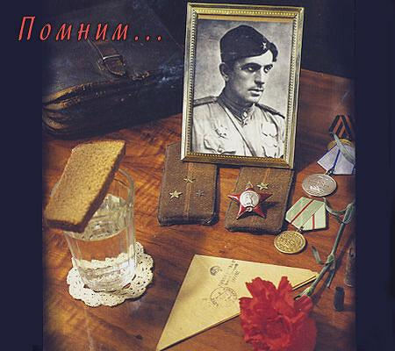
Вы в битве Родину спасли,
Преодолели все преграды.
Спасибо вам от всей земли,
За всё спасибо вам, солдаты.
Мы помним всех по именам,
И всех обнять мы рады!
От всей души спасибо вам,
Спасибо вам солдаты

Slide 3
Әхмәтгәрев Газелгәрәй Әхмәтгәрәй улы
Минем бабам Әхмәтгәрәев Газелгәрәй Әхмәтгәрәй улы Әгерҗе районының Биектау авылында 1907 елдатуган. Балалык еллары шул авылда узган. Аннан армияга киткән. Хезмәт итеп кайткач шул авылда туып үскән Наҗия исемле кызга өйләнгән, аларның өч кызлары туган.
Менә 1941 елда бөтен илгә зур кайгы төшә. Бөек Ватан сугышы башлана. Бабам сугышка беренчеләрдән булып китә. 1942 елда каты яраланып госпитальгә эләгә һәм аны терелгәнче дип авылга кайтаралар. Ул терелгәч тагын сугышка китә. Аннан бабам яраланып кайта. Ул сугышта күргәннәрен елый-елый сөйли торган иде дип искә ала аның балалары.
1976 елда Газелгәрәй бабай вафат була.

Slide 4
Кәримов Бикчан
Минем бабамның исеме Кәримов Бикчан. Ул 1921 елда туган. 20 яшендә сугышка китә. Сугышта бабамның аягына пуля эләгеп госпитальдә ята. Бабамның сөйләве буенча , ул вакытта бик авыр булган, иң истә калганы ачлык белән нык суыклар ди ул.Терелгәч ул яңадан фронтка китә. Минем бабама берничә фронтта катнашырга туры килә. Ул Сталинград, Ржев, Курск, Берлин сугышларында була. Солдат тормышының бөтен ачысын тоеп, бик күп дусларын югалтып бөек җиңүне күрә ала ул. Минем бабамның 5 медале, 3 ордены бар.
2005 елда минем бабам вафат була.

Slide 5
Абдуллин Габдулхак Габдулхакович
Мой прадедушка родился в 1918 году. В 1947 году попал в кавалерийские войска. Подорвался на минном поле, после чего был отправлен домой. Дома работал на ферме, ходил с протезом. У него было 11 детей. Умер в 74 года. Был награжден медалью «За отвагу».

Slide 6
Чувашов Михаил Иванович
Мой прадед Чувашов Михаил Иванович родился в 1927 году. Родился и вырос в удмуртской деревне. Когда ему исполнилось 18 лет его забрали на фронт защищать Родину. Воевал мой прадед на Ладожском озере, а проще озеро называли Ладога. На войне он потерял два пальца на руке, получил ранение в живот и ногу. После того как нога перестала сгибаться его комиссовали.

Slide 7
Протопопов Михаил Владимирович
Моего дедушку зовут Протопов Михаил Владимирович . Воевал в Великую Отечественную войну 1941-45 годах. Когда уходил на фронт ему было 16 лет, украдкой ушел из дома, записался добровольцем и был зачислен в артилерийское отделение. Во втором бою попал немцам в плен, потому что был контужен. В плену был два месяца , затем совершили побег в составе 9 человек. До своих добежали только четыре бойца, но об этом он не любил рассказывать. Дедушка был ранен в голову и умер из-за невытащенной пули из головы. Я очень горжусь своим дедом, потому что он был настоящим героем и погиб ради мира на земле.

Slide 8
Садыков Димухамад Садыкович
Садыков Димухамад Садыкович родился 27 сентября 1924 года в Казанской губернии, в деревне Кучуково, в обычной крестьянской семье. Когда ему исполнилось 7 лет, они всей семьей переехали в Янга-Аул. Там он прожил до 1943 года.
В1943 году прадедушку отправили в Великую Отечественную войну. В это время ему было 19 лет. Полтора года он воюет на войне с немцами и в бою получает тяжелое ранение. Два месяца он лежит в госпитале и здоровым возвращается на свою родину.
В 1966 году , когда ему было 44 года он умирает.

Slide 9
Нәбиуллин Хөббихуҗа
Минем карт бабам Нәбиуллин Хөббихуҗа Нәбиулла улы 1912 елда туган. 16 яшьтән тимерче булып эшли башлаган. Аның бала-чагы авыр елларга туры килә. Башта фин сугышында катнашкан, аннан 1941 елның июлендә фронтка китә. Бик күп кенә сугышларда катнашканнан соң Ленинград блокадасына эләгә. Блокадада бик авыр була. Һавадан да, җирдән дә Ленинградка бернәрсә дә кертергә мөмкин булмый. Блокада вакытында бик күп кеше ачлыктан үлә. Шулай ук бабам белән сугышкан солдатлар да ачтан шешенә башлый. Аның белән бергә хезмәт иткән якташы ат ите табып бабама ашата. Шуннан бабам исән кала.
Бабыкай 1945 елда бик күп медальләр һәм орденнар белән бүләкләнә.

Slide 10
Кадырова Флюра Балиевна
Моя прабабушка Кадырова Флюра Балиевна родилась 5 апреля 1933 года в деревне Мордва Агрызского района. В военные годы ей было 8 лет. Ее отца забрали на войну. Она осталась с матерью. Мать работала в колхозе. Она вместе с мамой ходила в колхоз доить и кормить коров. Ее детство было тяжелым. Не хватало еды, хлеба. Не было времени гулять, учиться. И зимой и летом они ходили в лаптях. Из -за этого у прабабушки сейчас болят ноги. Ее отец пропал без вести. Моя прабабушка все еще жива.

Slide 11
Хузин Зиннур
Моего прадедушку зовут Хузин Зиннур. Он родился в 1906 году. До призыва в армию работал в колхозе трактористом. Жили большой дружной семьей, было 5 детей. В феврале 1942 года его призывают служить в танковые войска. Из писем он узнает, что двое детей в семье умирают от голода. После ожесточенных боев в 1945 году он возвращается домой и обследовавшись в госпитале узнает, что у него воспаление легких. Прожив 2 года он умирает . За проявленное мужество и героизм награжден медалями «За отвагу» и «За боевые заслуги».

Slide 12
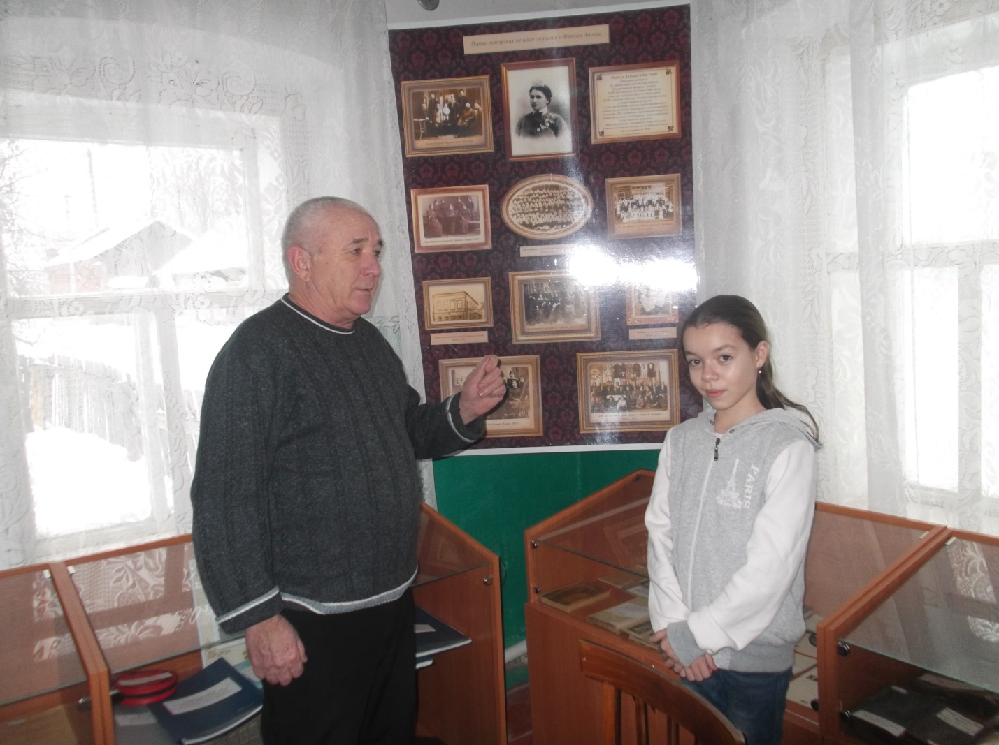
«Я на двадцать лет старше моей республики. Все этапы ее большого пути прошли через мою счастливую судьбу».
Марьям ЗАЙНУЛЛИНА

Slide 13
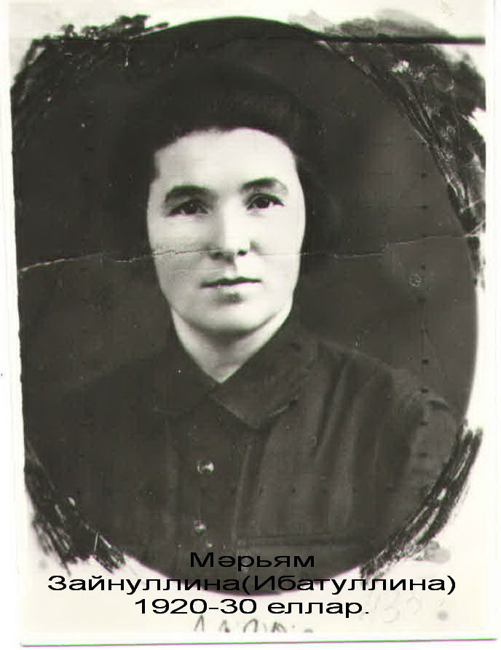

Slide 14
Много разных звезд среди созвездий женских судеб на небосклоне Татарстана. Одной из наиболее ярких была Марьям – Марьям Шаймухаметовна Зайнуллина (Ибатуллина). Долгие годы свет ее души дарил тепло и радость людям. Звезда погасла – память о ней жива… Ее называли ровесницей века. Марьям апа родилась 31 августа 1900 года в деревне Иж – Бобья Агрызского района Татарстана. В восемь лет девочка остается круглой сиротой. Заботу о ней взяла на себя бабушка Фатыма. Она мечтала о том, чтобы ее любимая внучка получила по-настоящему хорошее образование. Неграмотных детей в деревне не было, все учились в медресе. Марьям Шаймухаметовна много лет спустя вспоминала: «Учили нас, и богатых, и бедных, педагоги высокой квалификации. Знания, полученные в школе, были настолько крепки, особенно по точным наукам и географии, что впоследствии я смогла без особого труда поступить в Уфимскую учительскую семинарию…».

Slide 15
Осень 1918 года. Снова Марьям обучает детишек, теперь уже в родных краях. Шквал гражданской войны докатился и до этих мест, затянув в свой водоворот молодую учительницу. Марьям уходит добровольцем в 28-ю Азинскую дивизию 2-й армии.
Всю свою жизнь Марьям Шаймухаметовна помнила об этих огненных днях Гражданской войны. В Азинской дивизии она была культработником, в составе 1-й мусульманской труппы участвовала в спектаклях. «В любых условиях фронтовой жизни на ходу организовывали, инсценировали наши представления: концерты, скетчи, водевили… в воинском обмундировании, в шинелях, гимнастерках, с отрезанными волосами… получая полное довольствие наравне с бойцами, работая в любую погоду в любой обстановке выполняли свой боевой долг.

Slide 16
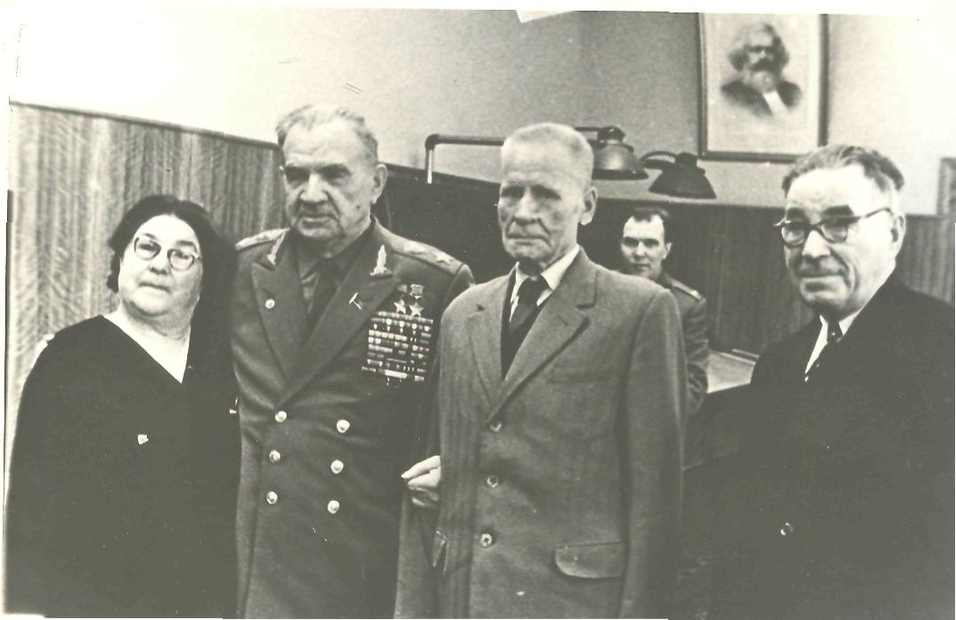

Slide 17
Боевое сотрудничество с легендарным полководцем В. Азиным, с командиром полка 19-летним Василием Ивановичем Чуйковым и другими командирами и бойцами наложило неизгладимый отпечаток на всю дальнейшую жизнь Марьям. Она неоднократно встречалась с «азинцами», особенно теплые отношения сложились у нее с маршалом Советского Союза В.И.Чуйковым, который много лет спустя написал в своей книге «Закалялась молодость в боях»: «Быть солдатом молодому татарину или чувашину, носить военную форму было нормальным явлением. Но когда юная девушка этой национальности остригала свои волосы, надевала солдатское обмундирование и вступала в Красную Армию – это считалось чем-то сверхъестественным…».

Slide 18
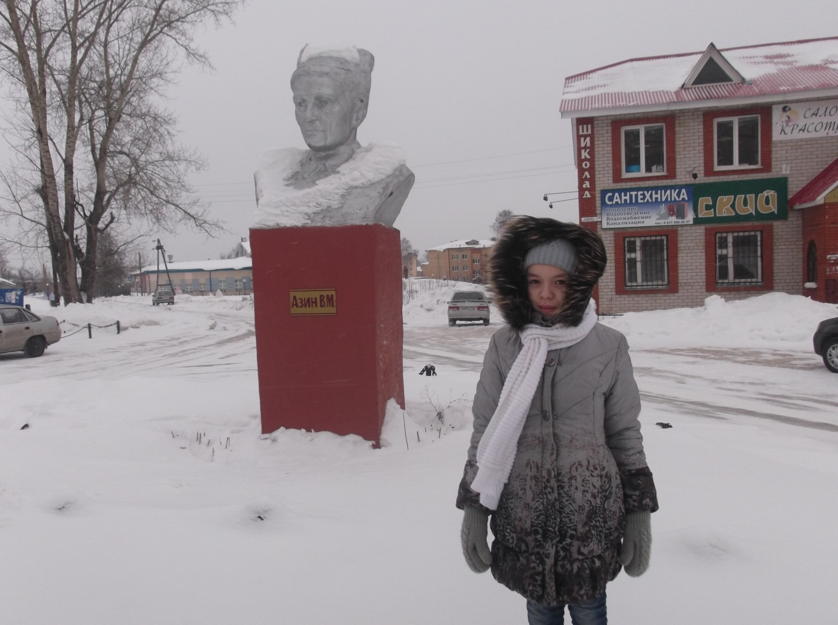

Slide 19
Началась великая отечественная война.
В эти чрезвычайно трудные для страны годы Марьям Шаймухаметовна работала на ответственных постах: до 1943 года была уполномоченным по приему эвакуированного населения при Совнаркоме ТАССР, потом заведующей сектором переселения отдела хозустройства эвакуированного населения. Свой пост она покинула только в 1947 году. Годы войны стали тяжелым испытанием для всего народа.
1947 году Марьям Шаймухаметовна возвращается к своей специальности педагога, ведет большую общественную работу. В январе 1960 года выходит, наконец, на пенсию, но и тут собирает вокруг себя активных ветеранов, которые организуют ветеранское движение в Татарстане.
. В своих воспоминаниях она сама оценила свою жизнь: «Жизнь не прошла даром и не мимо. Создала семью, учила, сама училась.… Горжусь тем, что в исторических событиях есть и мое скромное участие». Народная мудрость гласит: «В капле росы отражается весь мир» – так и в судьбе Марьям

Slide 20
Зайнуллиной отражается целая эпоха из жизни нашей страны. М.Ш.Зайнуллина умерла в 1994 году в г.Казань.
В моей работе использованы материалы из Музея-Мэдресе Братьев-Буби.
Ученица 5 класса Терсинской СОШ Фасхутдинова.И.И.

Slide 21
Валиев Мухаматхан Габдуллович
Валиев Мухаматхан Габдуллович родился в 1921 году в деревне Старое Сляково. На войну ушел в 20 лет. Воевал с финнами и против фашистов. В Великой Отечественной войне он был ранен. Вернулся с войны и жил в Кадыбаше, где жил долго и счастливо вместе со своей семьей.
В 2013 году Мухаматхан Габдуллович умер, когда ему было 94 года.

Slide 22
Молчанов Ефим Степанович
Моего прадеда зовут Молчанов Ефим Степанович. Он участвовал в Великой Отечественной войне в звании рядовой. Мой дедушка прошагал всю войну вплоть до Берлина. Был ранен и награжден орденами и медалями. После войны прожил долгую счастливую жизнь и умер в 1980 году. Я очень горжусь своим дедом, потому что он воевал за мир и счастье на земле.

Slide 23
Муллануров Габделхай Мулланурович
Әтисез калган меңәрләгән балалар рәтендә минем Вагыйз бабам белән Миңнур әбием (әниемнең әти-әнисе) дә бар.
Мин, артта калган шушы вәхшәтле көннәрнең эчтәлеген ныграк аңлау өчен Бөек Ватан сугышы башланганда үзләре дә бала гына булган бабам һәм әбиемнән сораштым. Сугышның ачы хәсрәтләре аларга бик күп кайгы алып килгән һәм алар бу көннәрне искә алганда күз яшьләрсез сөйли алмыйлар. Сугыш башланганда бабама 8, эбиемә 5 яшь була. “Әти” дип авыз тутырып туйганчы әйтә алдылар микән алар?! Габделхай бабай сугышка киткәндә, Галимә әбием (Вагыйз бабамның әти-әнисе) тәрбиясендә 4 бала кала: Вагыйз бабам, аның абыйсы Хәмзә, сеңлесе Роза, энесе Минегалим. Өйдәге вак-төяк эшләр, ике кечкенә туганын карау бабам җилкәсенә төшә. Ә Галимә әбием ачы таңнан караңгы төнгәчә колхоз эшендэ.

Slide 24
Габделхай бабам 1908нче елда элекке Красный Бор районы Кичкетан авылында туган, шунда үскән. 1941нче елны сугыш башлануга, 22 июнь көнендә үк фронтка киткән. 1941 елның декабрендә Смоленск янындагы каты сугышларда бабам батырларча һәлак була. Башка хатирәләр дә юк кебек. Сагынганда карарга аның фотосурәте дә юк.
Күпме бәла-каза китергән, кеше гомерен өзгән, кайгылы хәбәрләр китергән бу афәтле, дәһшәтле, канкойгыч сугышны безгә мәңге онытырга ярамый.
Үткәнне белмәгән халыкның киләчәге юк. Без үзебезнең тарихыбыз белән кызыксынырга, аны өйрәнергә бурычлы. Совет халкының Бөек Ватан сугышындагы тиңдәшсез батырлыгы безнең йөрәкләрдә мәңге сакланыр.

